Slide 1
Торжественная церемония
награждения обладателей
персональной стипендии главы администрации города Белгорода

Slide 2
Номинация
«Талант»

Slide 3
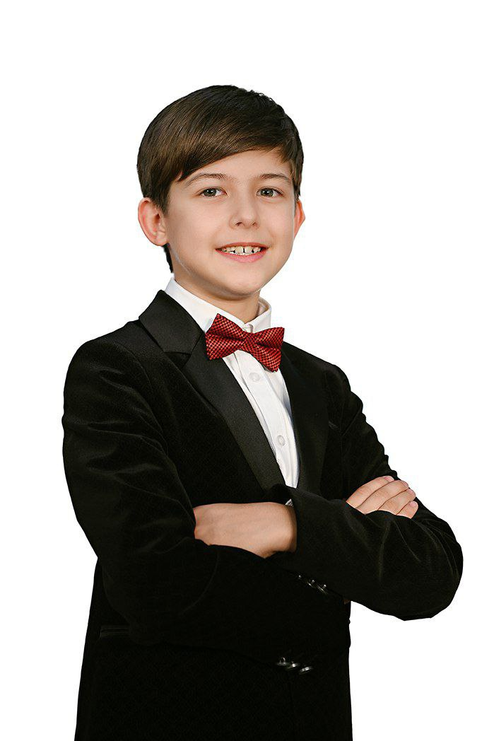
Войнов
Тимур Вадимович
МБУ ДО ДШИ № 1 г. Белгорода
МБОУ СОШ № 50
Сабаева
Инесса Юрьевна

Slide 4
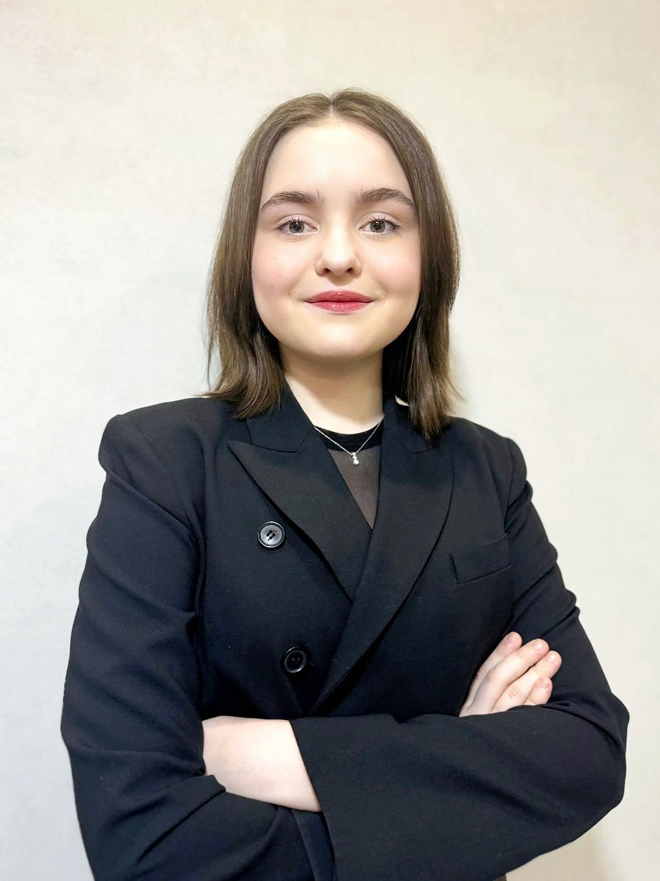
Войтехович
Милана Олеговна
МБУ ДО ДШИ № 1 г. Белгорода
МБОУ СОШ № 42
Сабаева
Инесса Юрьевна

Slide 5
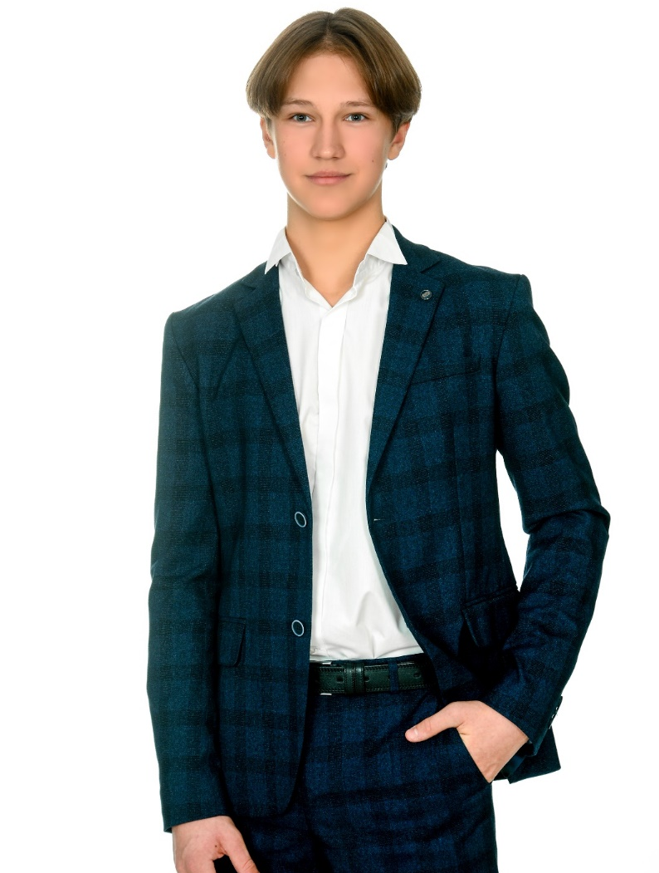
Штепа
Семен Сергеевич
МБУ ДО ДШИ № 1 г. Белгорода
МАОУ «ЦО № 1»
Лапина
Наталья Николаевна

Slide 6
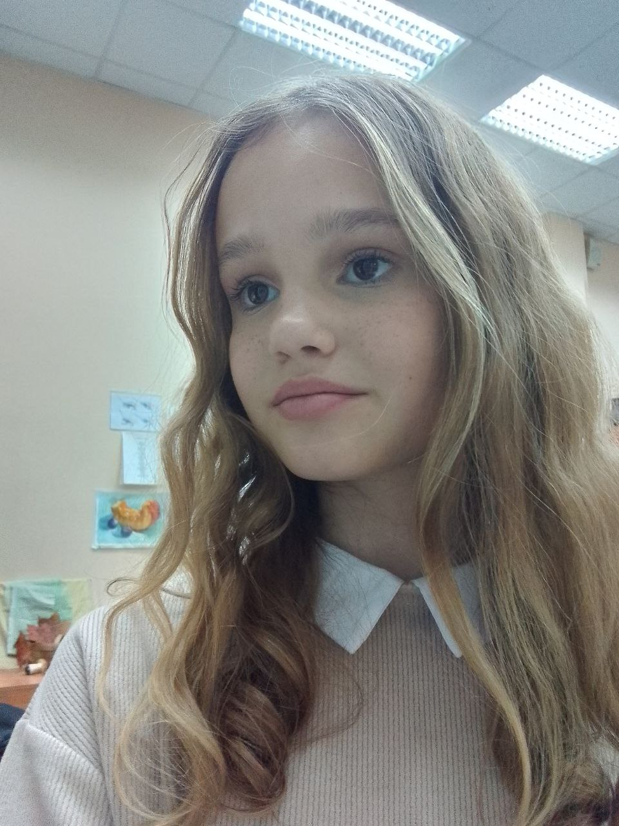
Ковальцова
Алена Михайловна
ДХШ г. Белгорода
МБОУ СОШ № 4
Медведева
Юлия Евгеньевна

Slide 7
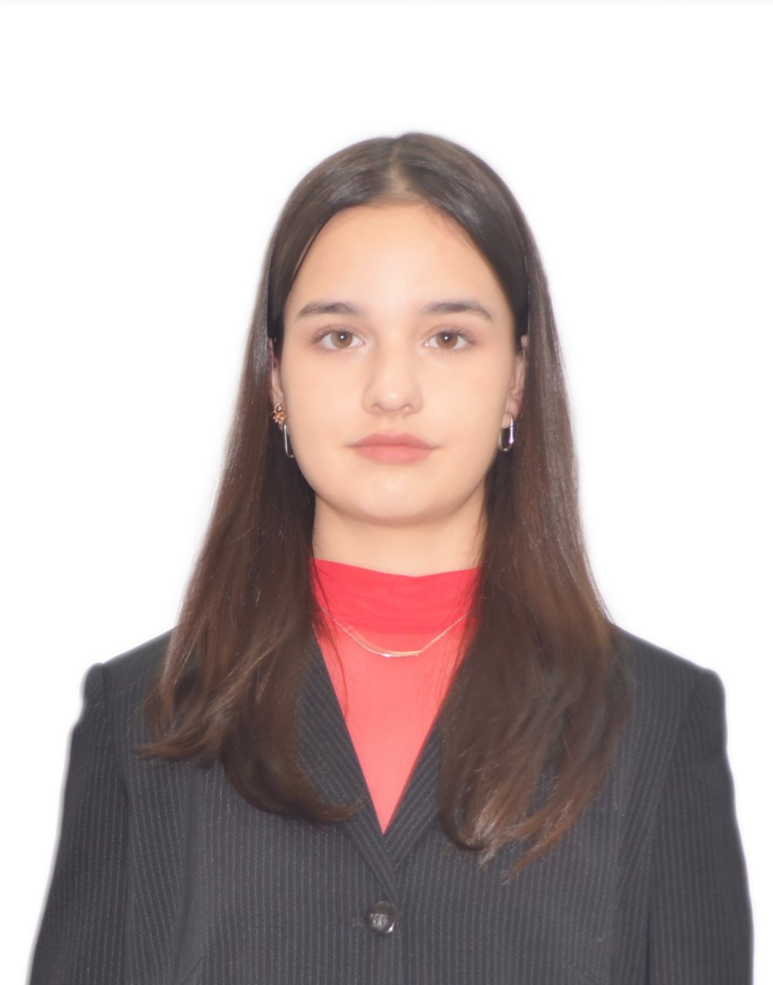
Бородаенко
Мирослава Юрьевна
ДХШ г. Белгорода
МБОУ СОШ № 40
Медведева
Юлия Евгеньевна

Slide 8
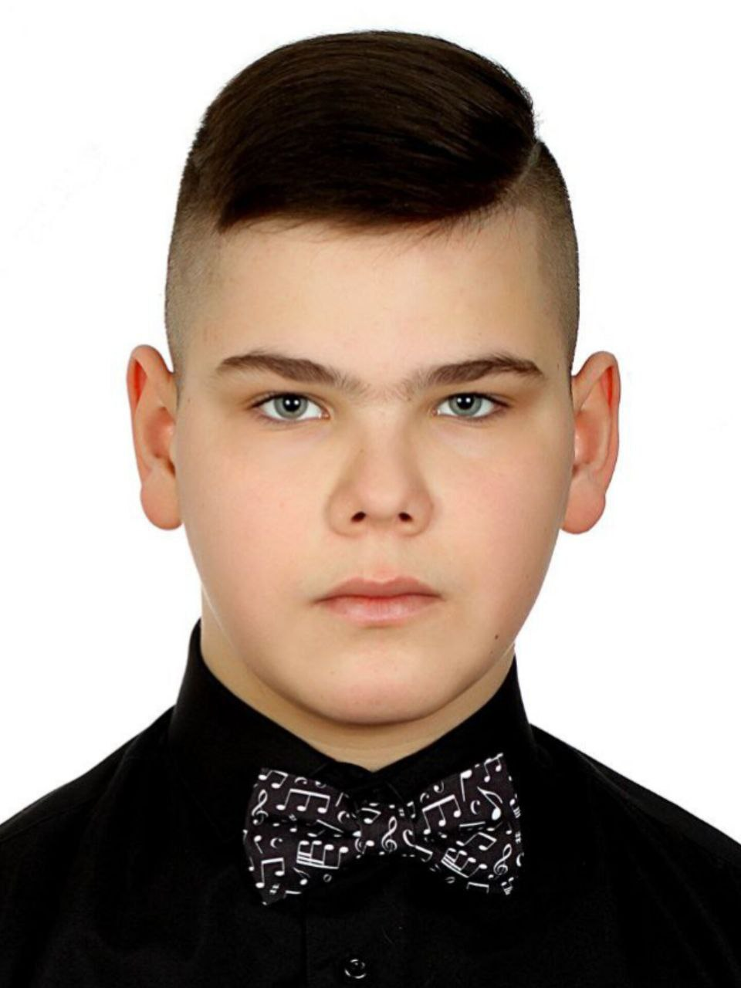
Капустин
Егор Александрович
ДМШ № 2 г. Белгорода
МБОУ СОШ № 40
Иващук
Василий Юрьевич

Slide 9
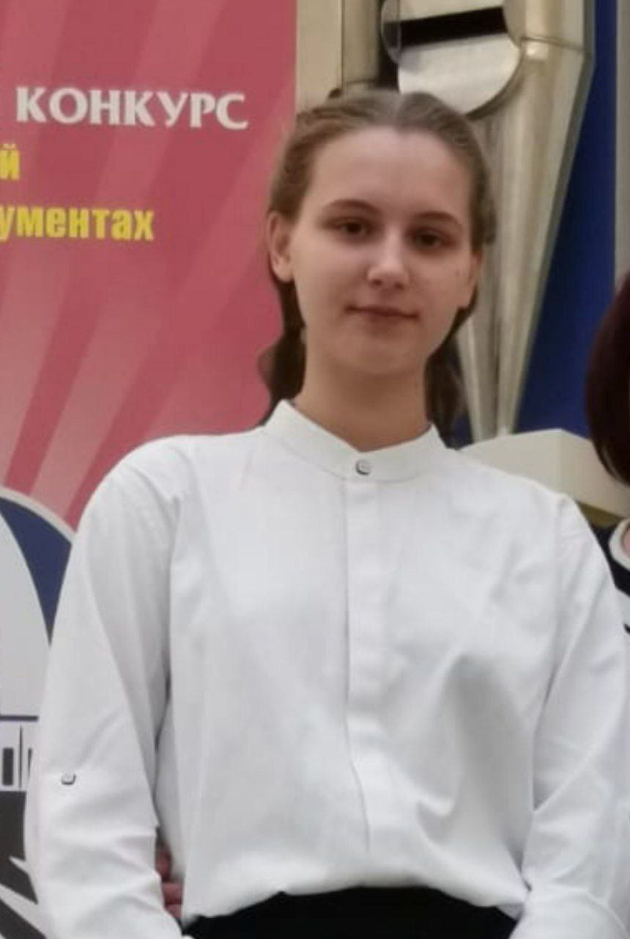
Гончарова
Анна Андреевна
МБУ ДО ДМШ № 1 г. Белгорода
МБОУ СОШ № 21
Гапич
Алла Михайловна

Slide 10
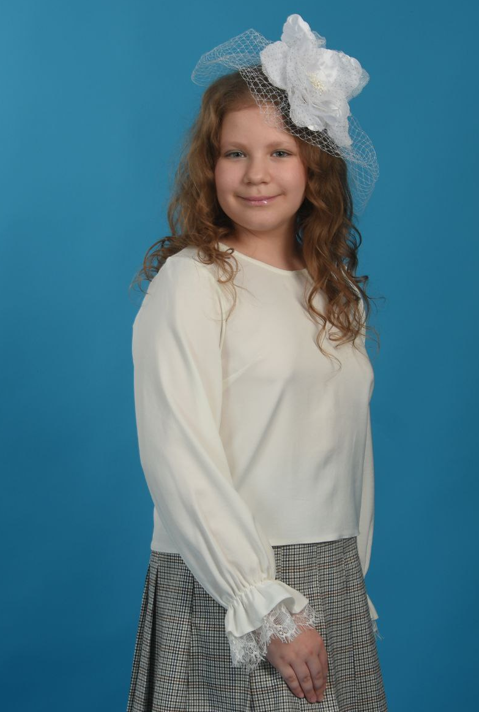
Шабельникова
Милослава Владимировна
МБУ ДО ДШИ № 1 г. Белгорода
МБОУ «Гимназия № 5»
Белоусова
Марина Геннадьевна

Slide 11
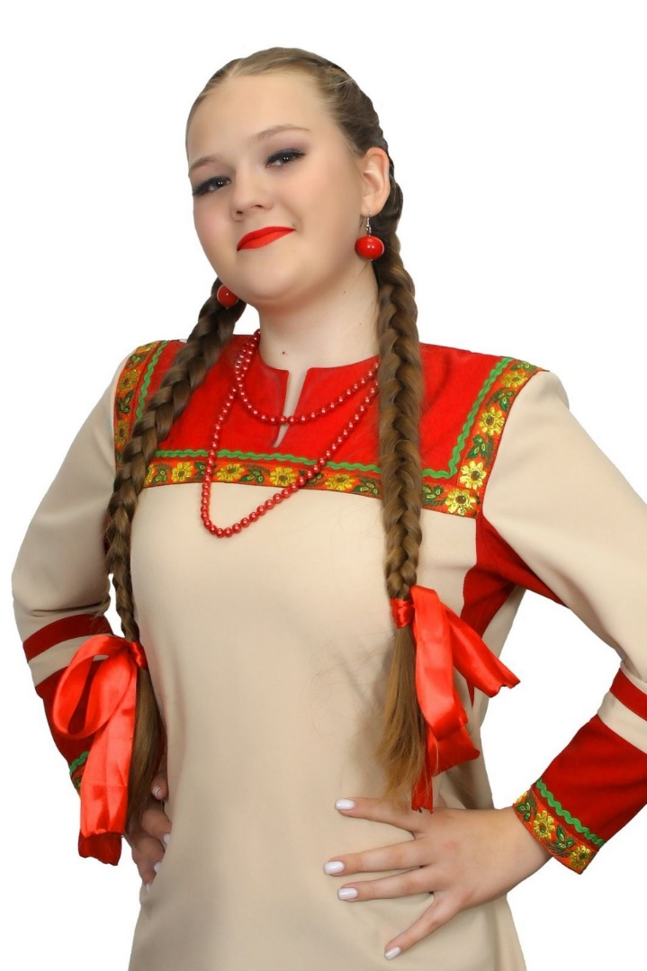
Дорогавцева
Анна Александровна
МБУ ДО ДШИ № 1 г. Белгорода
МБОУ СОШ № 45
Рашина
Анна Александровна

Slide 12
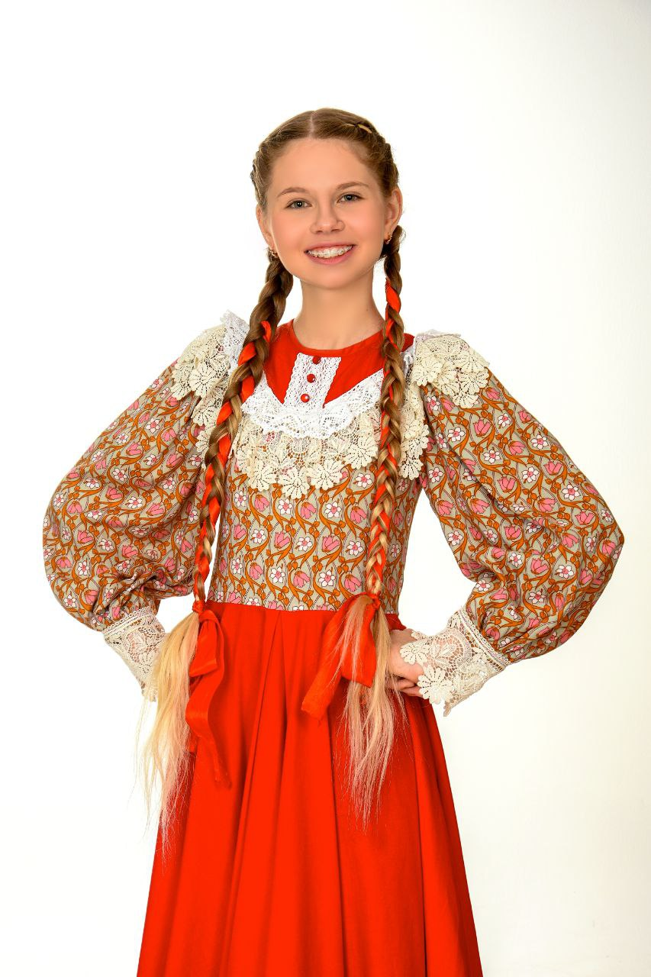
Ящикова
Анна Николаевна
МБУ ДО ДШИ № 1 г. Белгорода
ОГБОУ «Лицей № 9 г. Белгорода»
Рашина
Анна Александровна

Slide 13
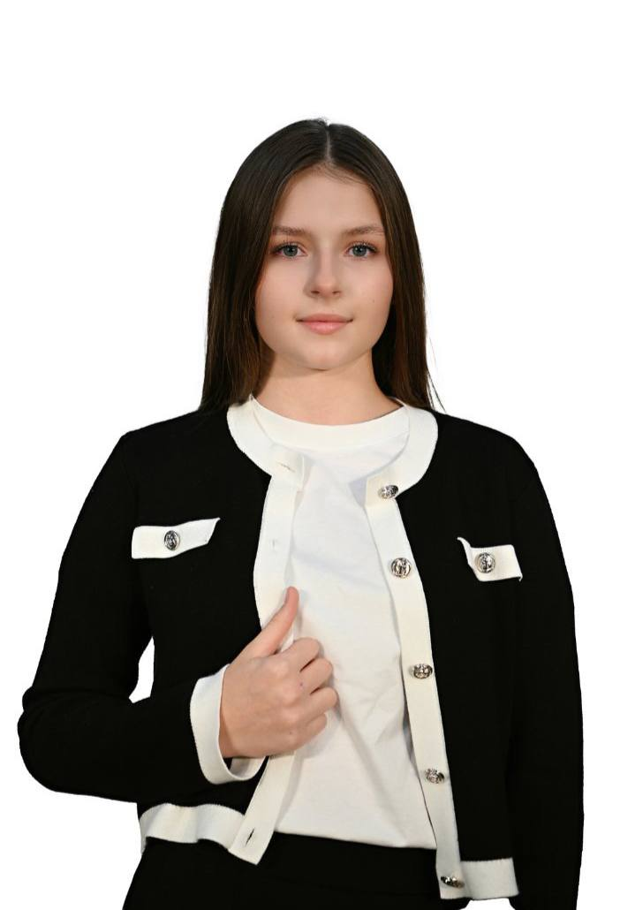
Новиченко
Вероника Александровна
ДХШ г. Белгорода
МБОУ СОШ № 47
Акиньшина
Олеся Александровна

Slide 14
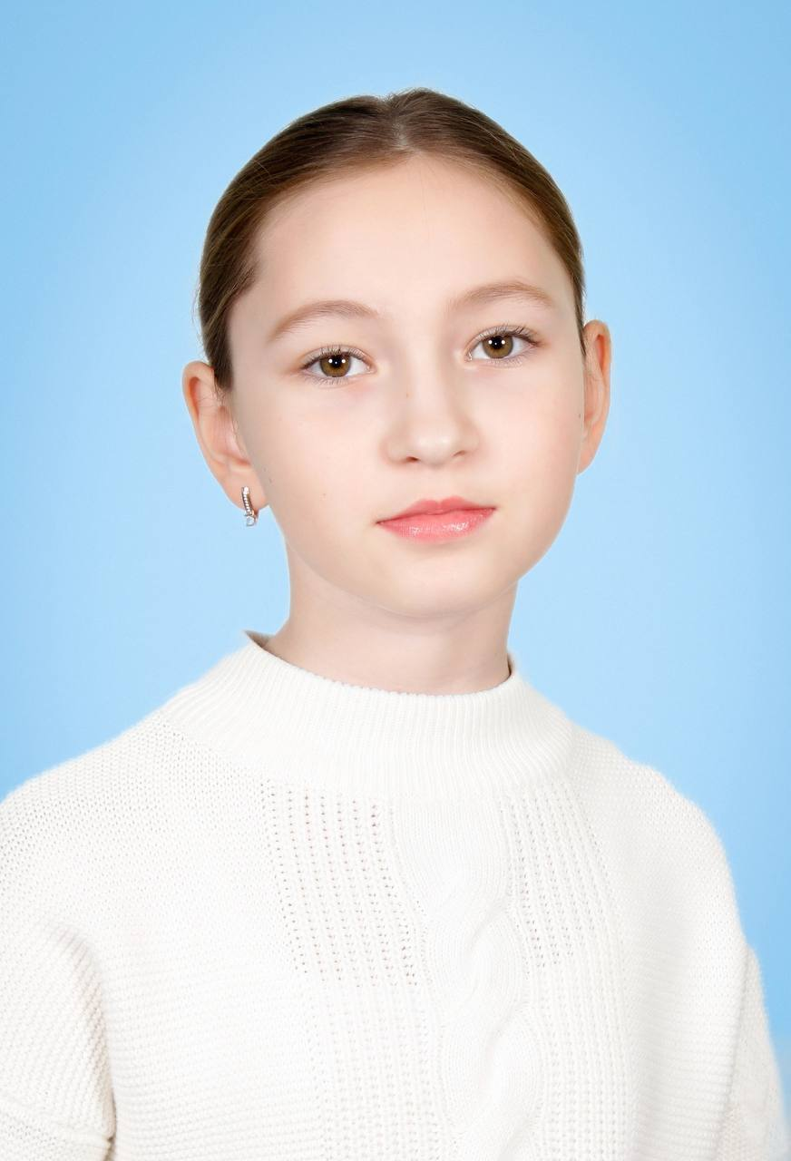
Проскурина
Арина Валерьевна
ДМШ № 4 г. Белгорода
МБОУ СОШ № 13
Путова
Ирина Николаевна

Slide 15
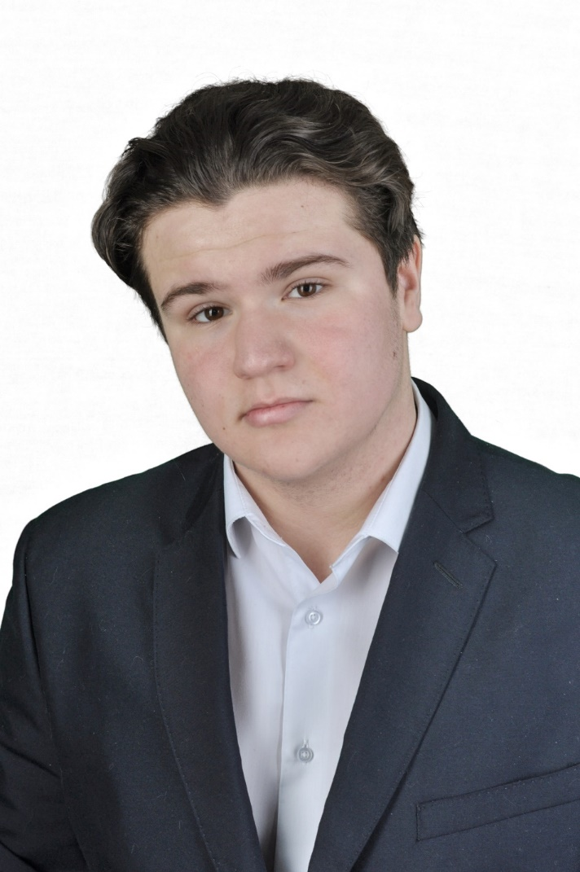
Коноваленко
Олег Данилович
МБУ ДО ДМШ № 1 г. Белгорода
ОГБОУ «Лицей № 9 г. Белгорода»
Голошумов
Дмитрий Николаевич

Slide 16
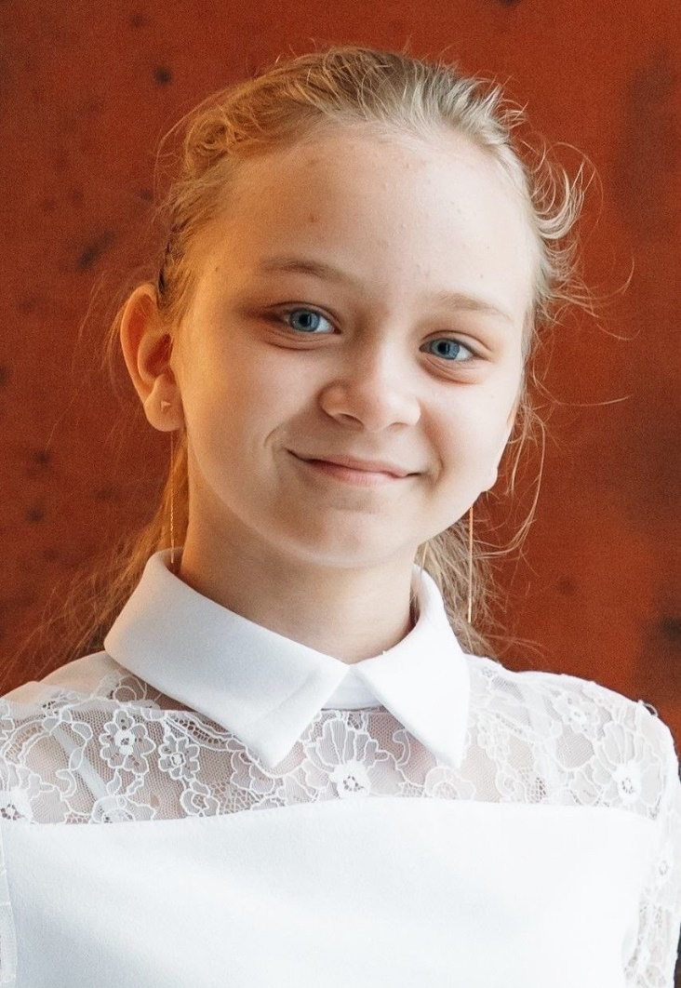
Киянец
Дарья Дмитриевна
ДМШ № 2 г. Белгорода
МБОУ «Гимназия № 22»
Паращенко
Татьяна Михайловна

Slide 17
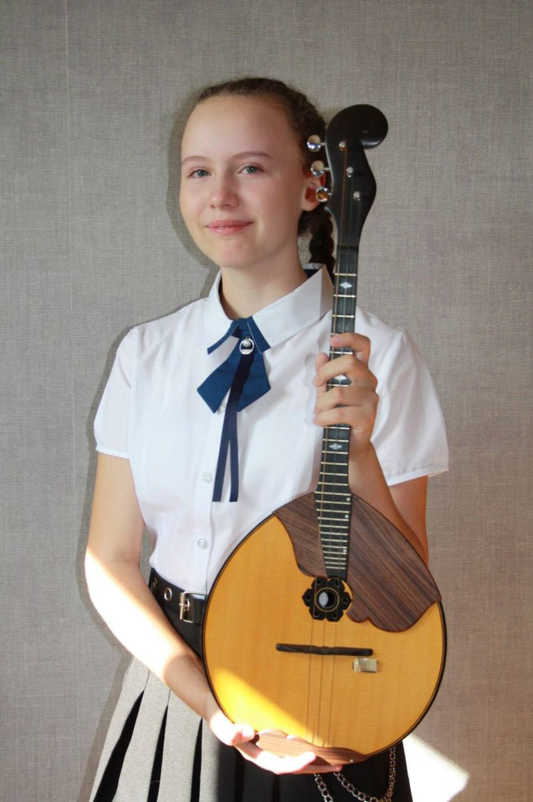
Аввакумова
Алёна Алексеевна
ДМШ № 4 г. Белгорода
МБОУ СОШ № 36
Кучинская
Наталья Валерьевна

Slide 18
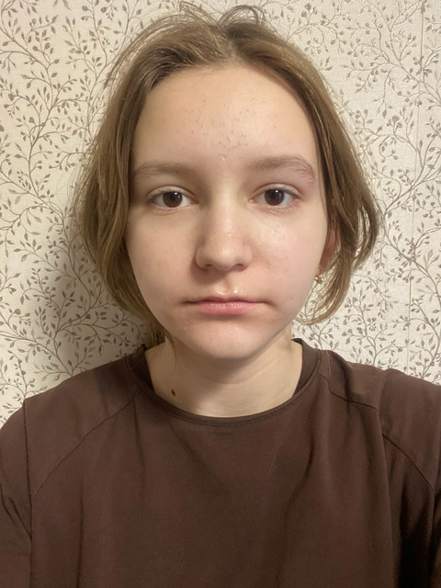
Зинькова
Эльвира Евгеньевна
ДХШ г. Белгорода
МАОУ «ЦО № 1»
Гамова
Марина Александровна

Slide 19
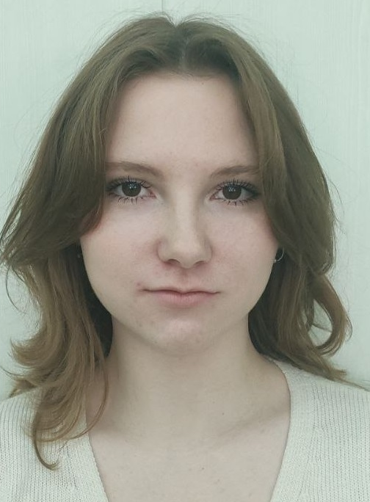
Манеркина
Василиса Николаевна
ДМШ № 2 г. Белгорода
МБОУ СОШ № 41
Незбутняя
Наталья Николаевна

Slide 20
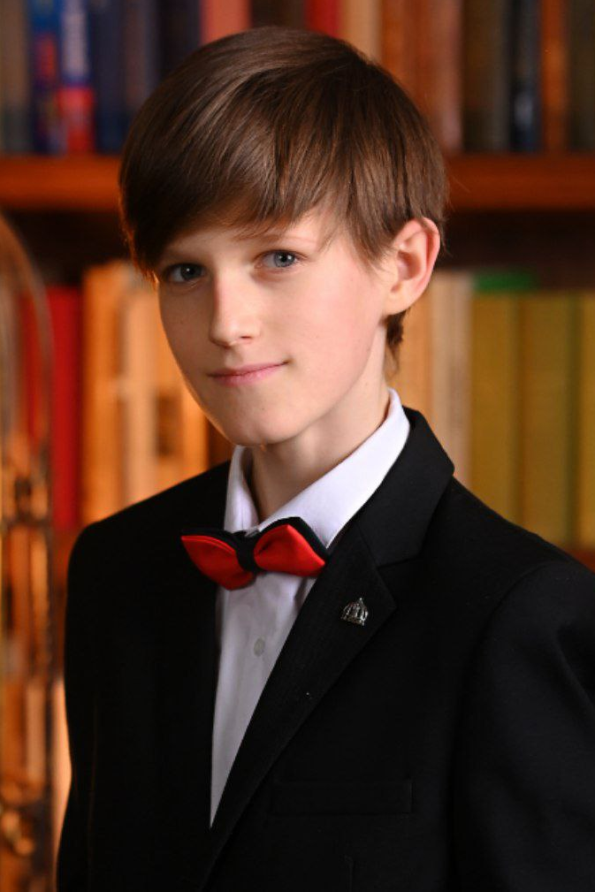
Остриков
Кирилл Алексеевич
МБУ ДО ДШИ № 1 г. Белгорода
МБОУ СОШ № 4
Придворова
Мария Владимировна

Slide 21
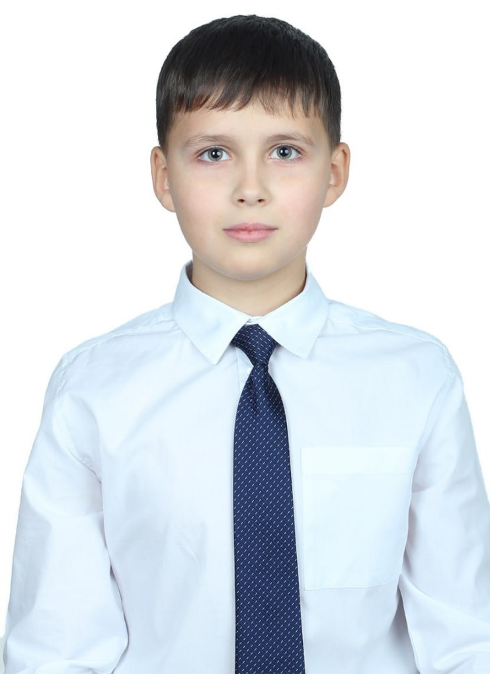
Любов
Кирилл Николаевич
ДМШ № 3 г. Белгорода
МБОУ СОШ № 27
Ракова
Галина Александровна

Slide 22
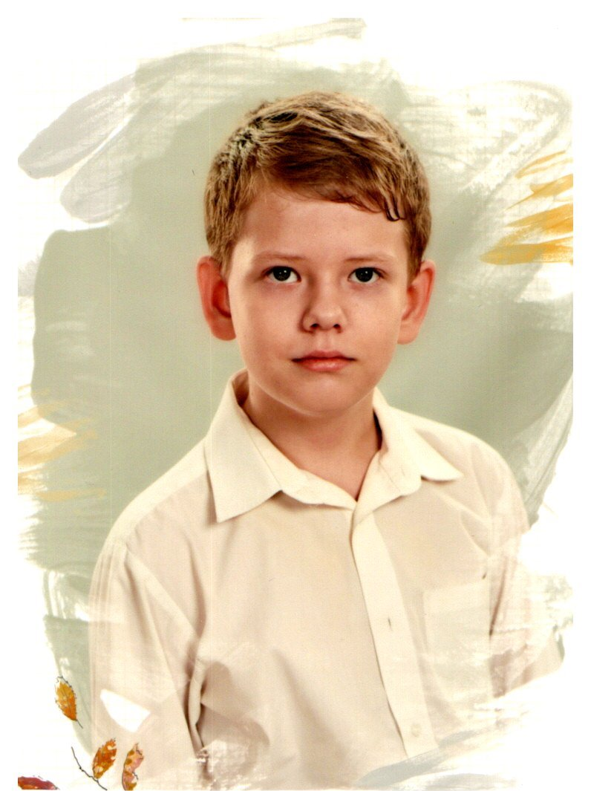
Ананьев
Михаил Александрович
ДМШ № 4 г. Белгорода
ОГБОУ «Лицей № 10»
Бутурлакина
Елена Васильевна
Ананьева
Мария Анатольевна

Slide 23
Номинация
«Овация»

Slide 24
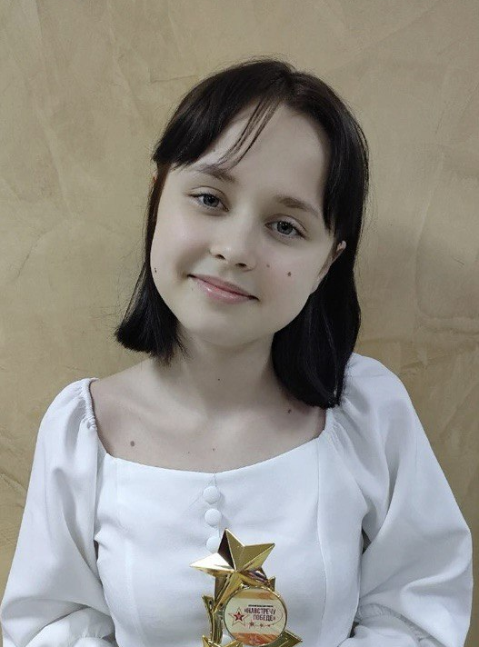
Ухова
Дарья Алексеевна
МБУДО БДДТ
МБОУ СОШ № 21
Ошнурова Людмила Ивановна

Slide 25
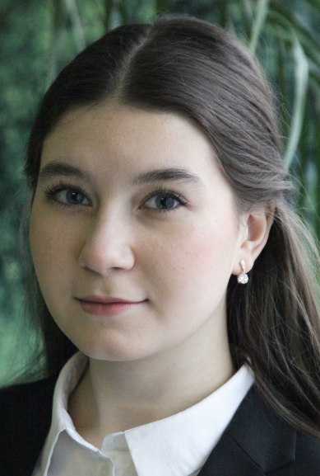
Стребкова
Анастасия Сергеевна
ОГАОУ «Шуховский лицей»
Зюзюкина
Наталья Васильевна

Slide 26
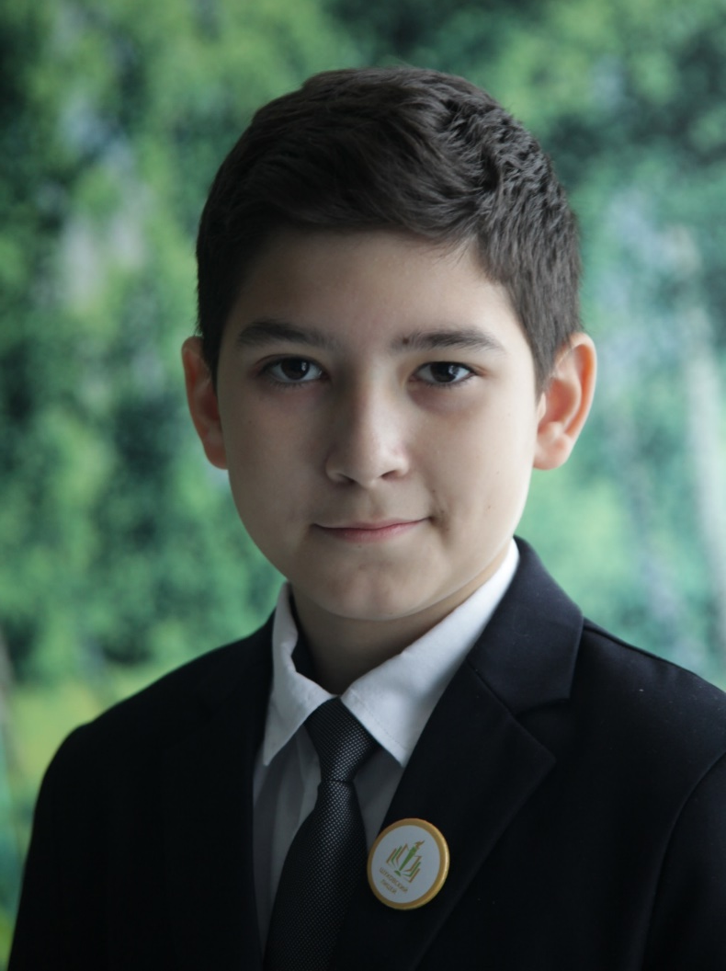
Стребков
Кирилл Сергеевич
ОГАОУ «Шуховский лицей»
Добрынин
Константин
Александрович

Slide 27
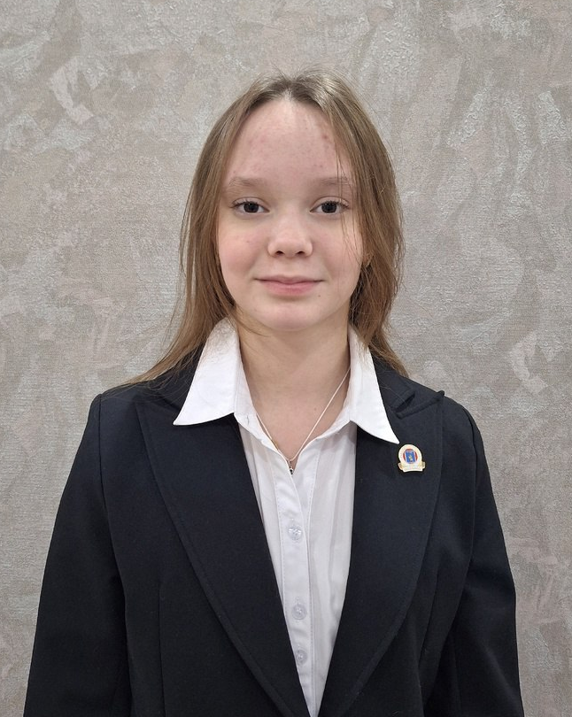
Смолянина
Анна Олеговна
МБОУ «Гимназия № 3»
Сорокина
Наталья Александровна

Slide 28
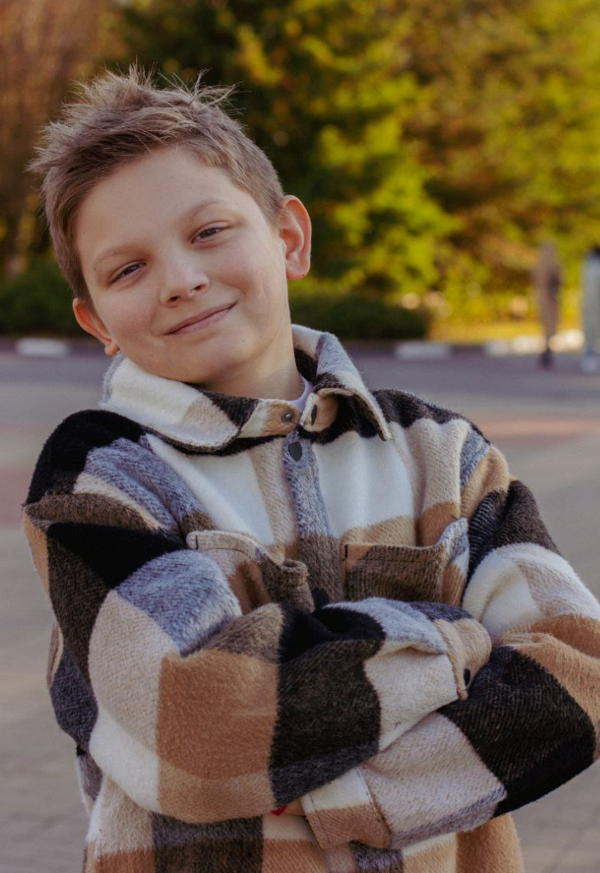
Годин
Захар Александрович
МБОУ «Гимназия № 22»
Косулина
Ирина Александровна

Slide 29
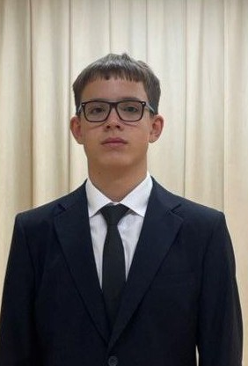
Сазыкин
Марк Николаевич
МБОУ СОШ № 13
Закалина
Ирина Владимировна

Slide 30
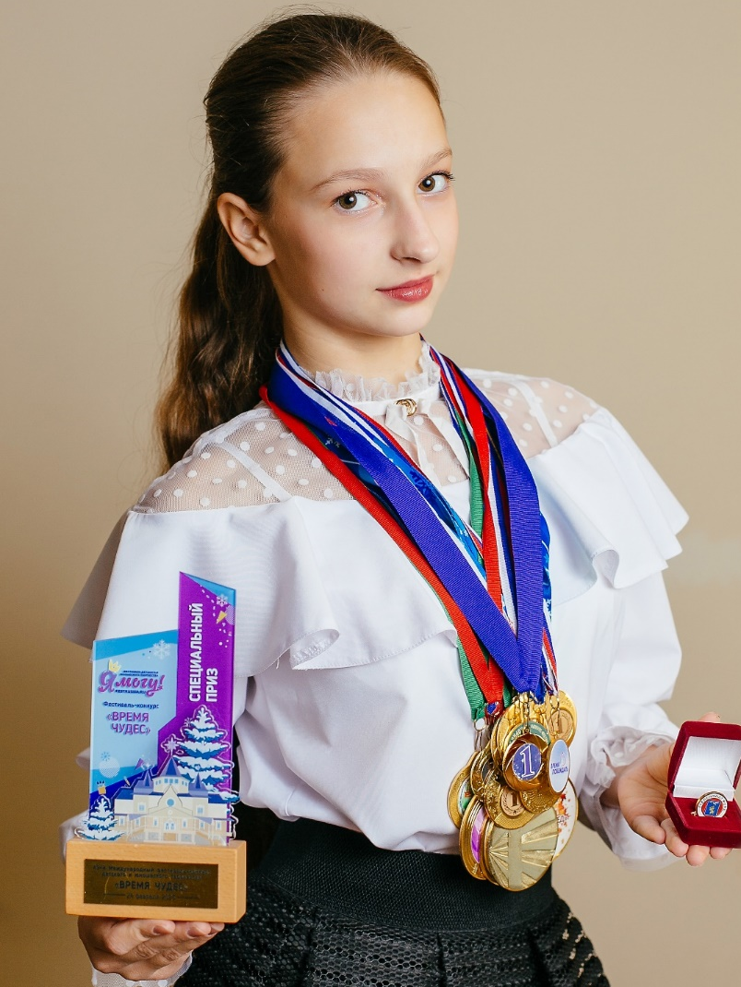
Гладких
Софья Константиновна
МБОУ ЦО № 6
Величко
Ирина Викторовна

Slide 31
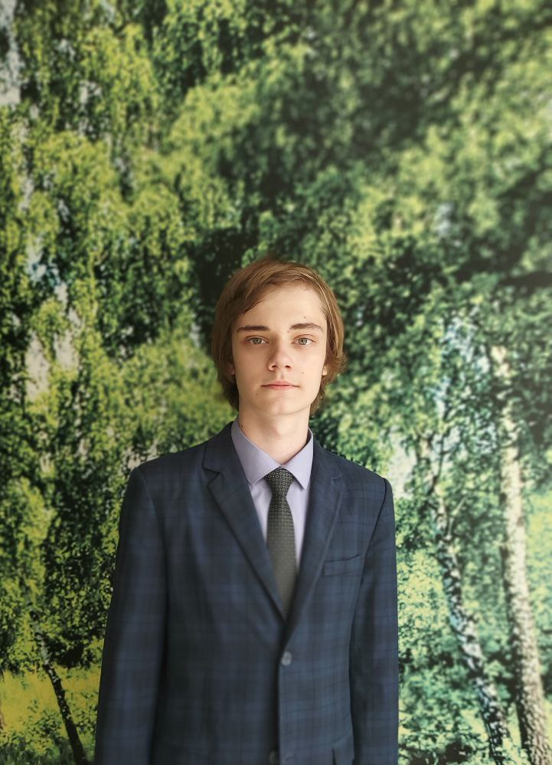
Куртеев
Артем Александрович
МБУДО ЦТОиДТТ
ОГАОУ «Шуховский лицей»
Чашина
Наталия Николаевна

Slide 32
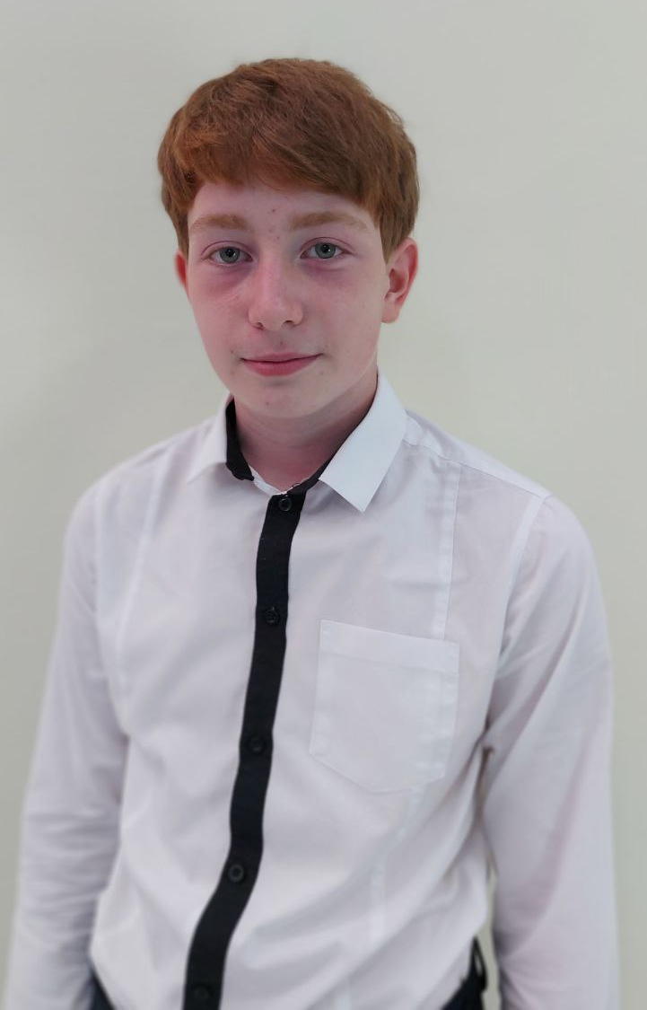
Поддубный
Глеб Олегович
МБУДО ЦТОиДТТ
ОГАОУ «Шуховский лицей»
Чашина
Наталия Николаевна

Slide 33
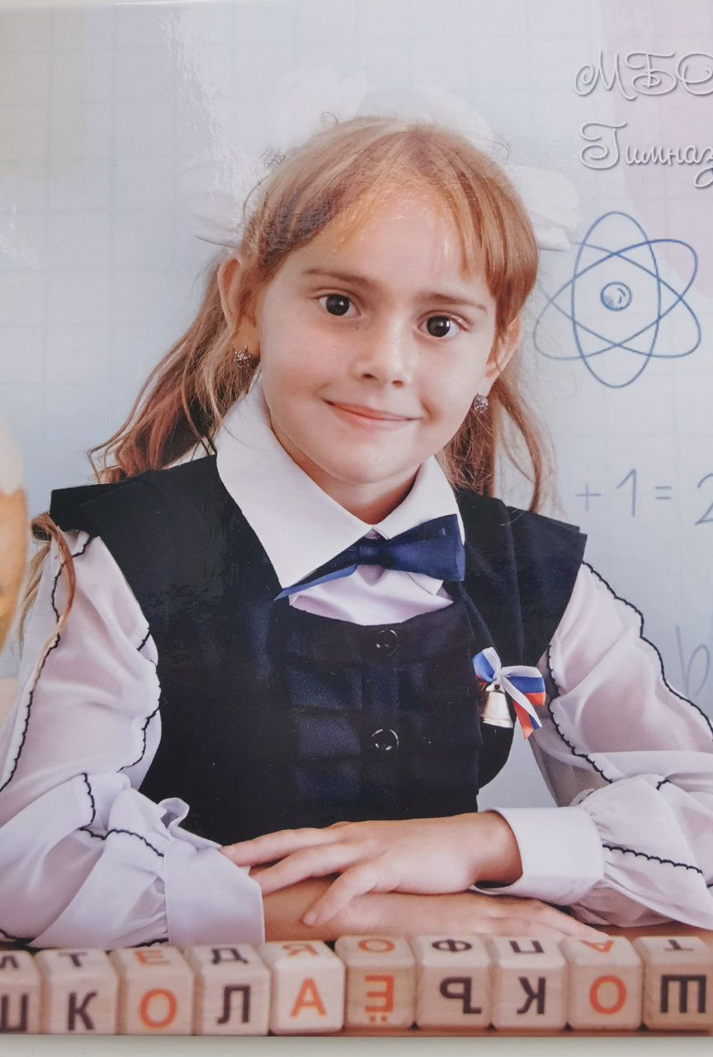
Конопак
Клара Леонтьевна
МБОУ «Гимназия № 5»
Унтила
Ольга Александровна

Slide 34
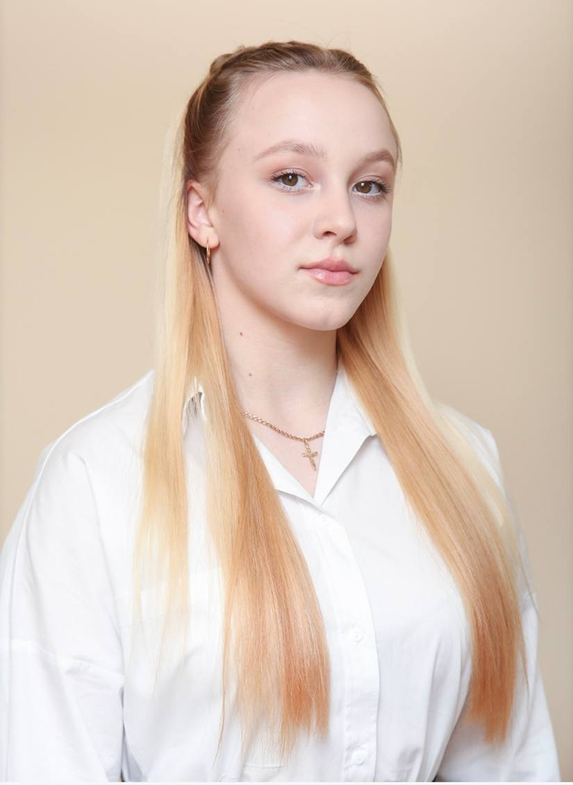
Клюева
София Владимировна
МБУДО БДДТ
МАОУ «ЦО № 1»
Козлитина
Евгения Жановна

Slide 35
Василенко
Мария Александровна
МБОУ «Гимназия № 22»
ГБУДО «БелОДДТ»
Попова
Лидия Михайловна

Slide 36
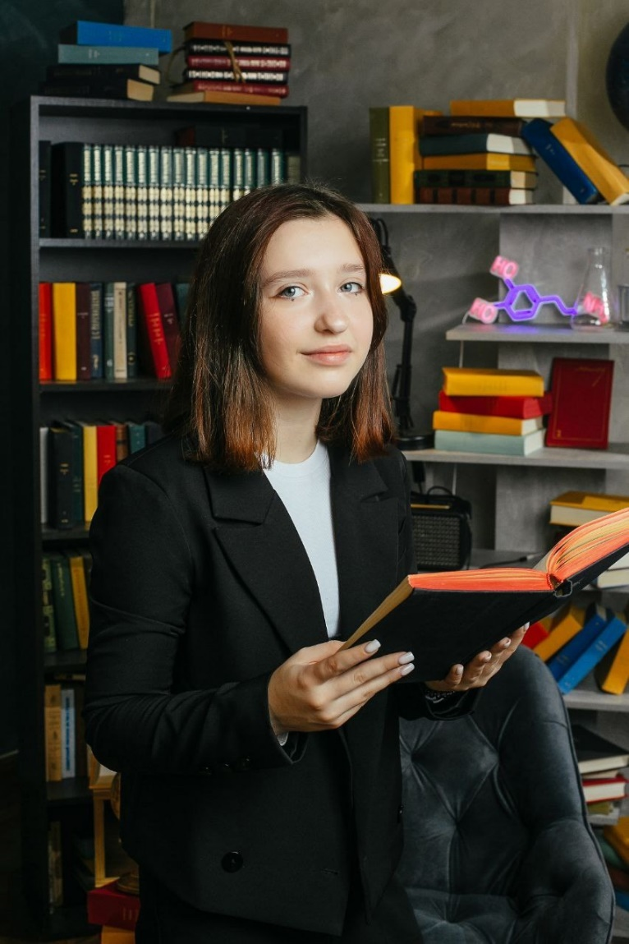
Андреева
Юлия Александровна
МБУДО «Белогорье»
МБОУ ЦО № 15
Маматова
Анна Ивановна

Slide 37
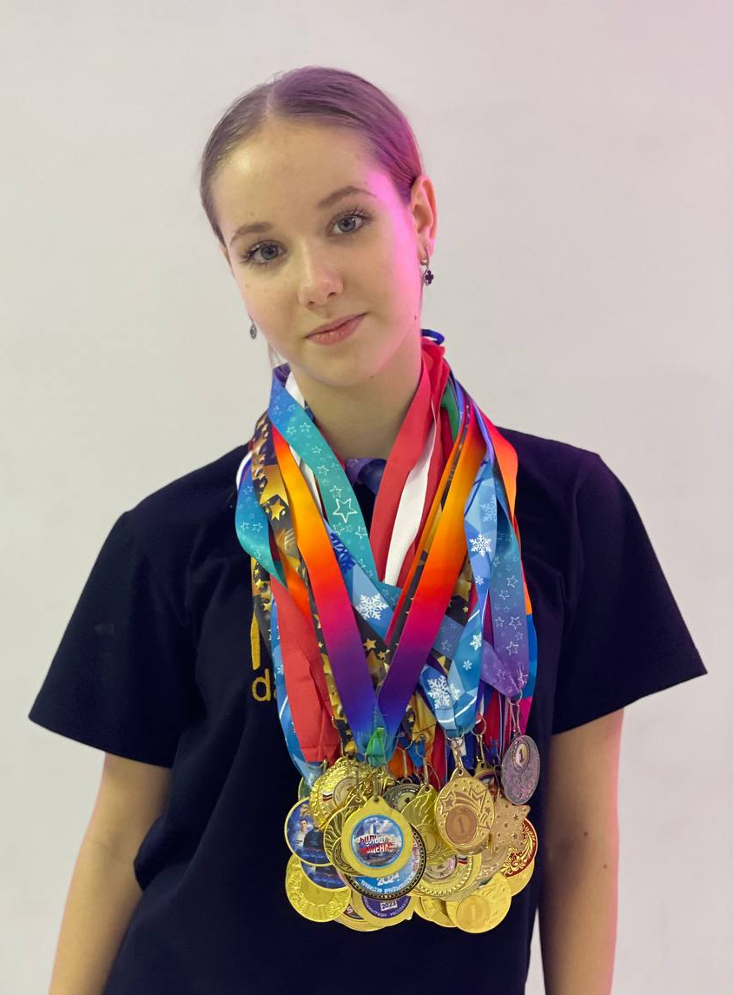
Гайдашова
Дарья Андреевна
МБУДО «Ровесник»
МБОУ СОШ № 40
Лобуренко
Елена Александровна

Slide 38
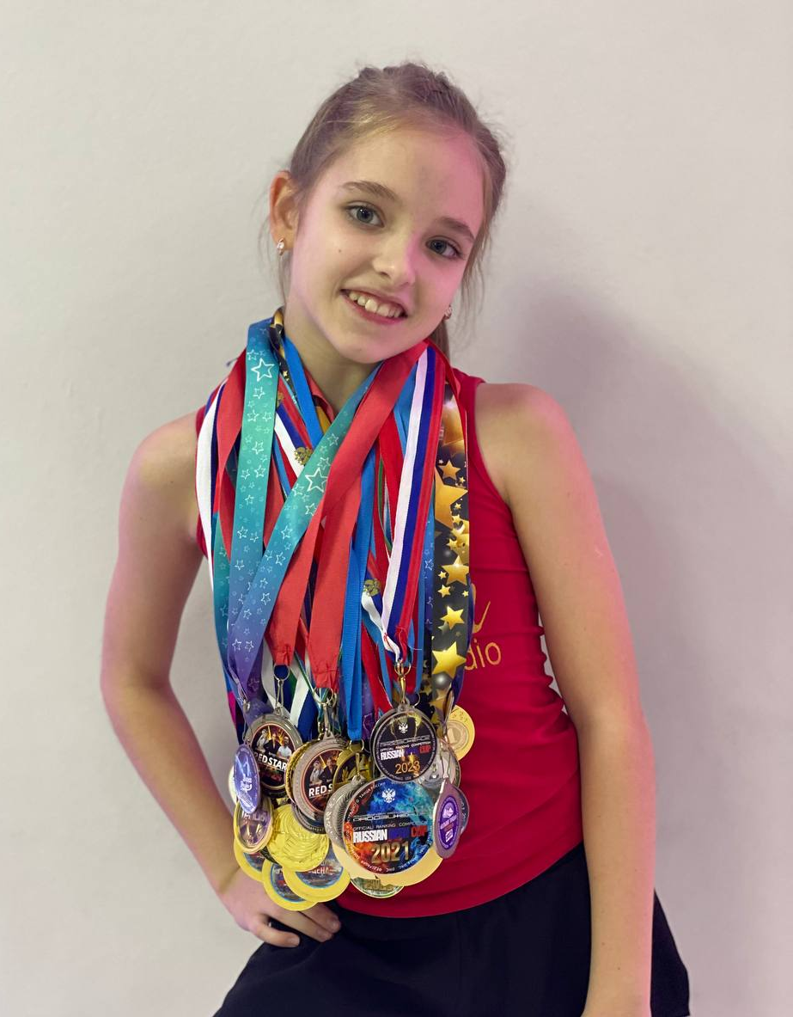
Борькина
Дарья Георгиевна
МБУДО «Ровесник»
МБОУ «Гимназия № 22»
Лобуренко
Елена Александровна

Slide 39
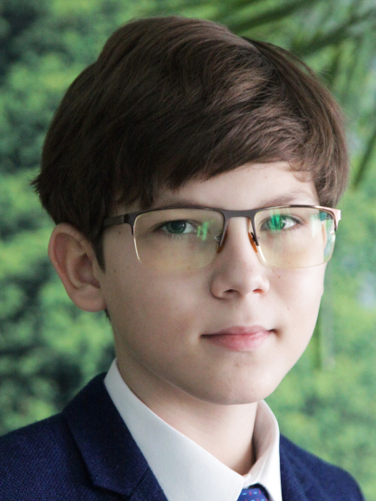
Ермак
Елисей Юрьевич
МБУДО ЦТОиДТТ
ОГАОУ «Шуховский лицей»
Чашина
Наталия Николаевна
Ермак
Светлана Николаевна

Slide 40
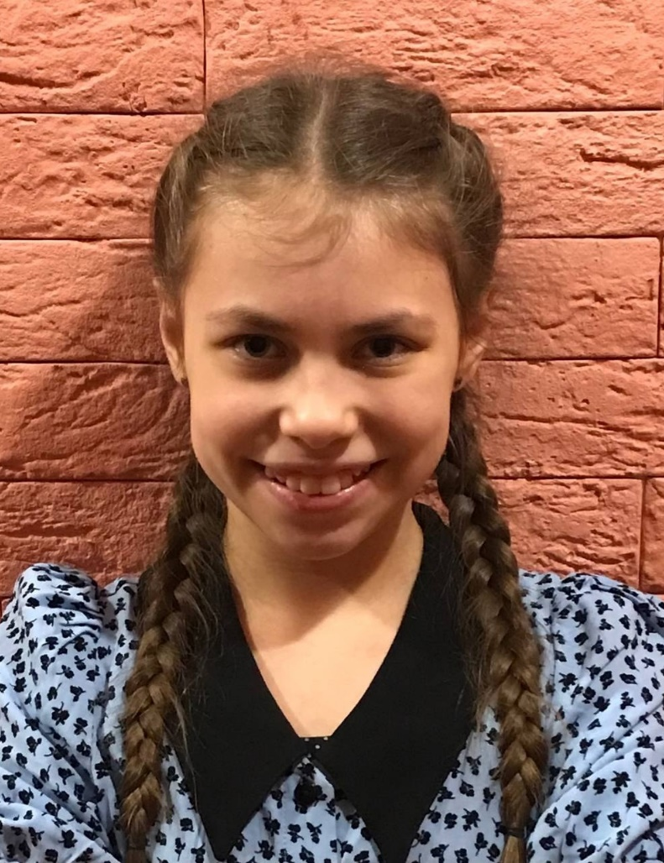
Воронова
Анна Андреевна
МБОУ СОШ № 39
Игнатьева
Наталья Николаевна

Slide 41
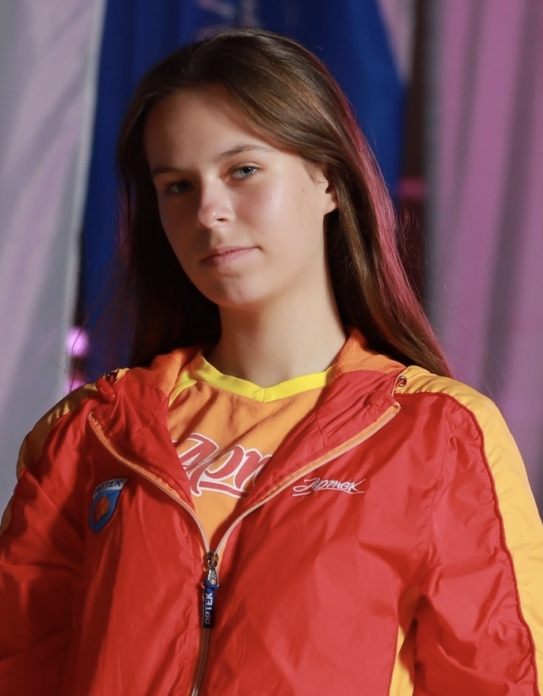
Реутова
Вероника Алексеевна
МБОУ СОШ № 29
Бачевская
Лидия Александровна

Slide 42
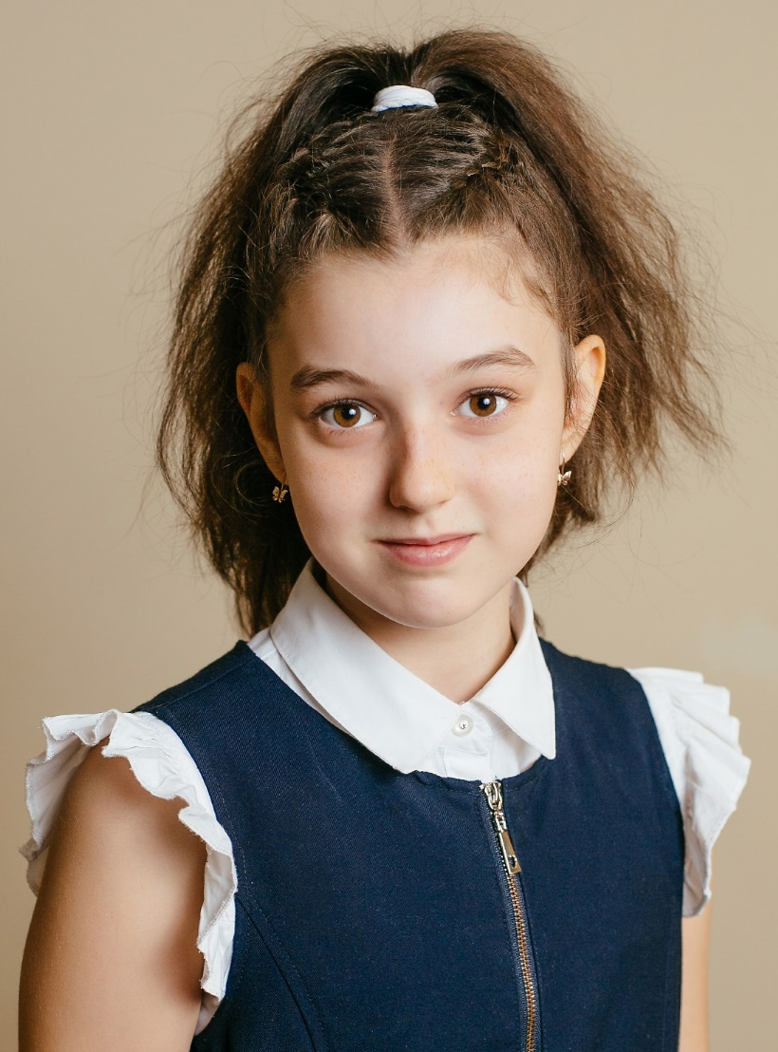
Чернышева
Мария Дмитриевна
МБОУ ЦО № 6
Гиголаева
Анна Темуриевна

Slide 43
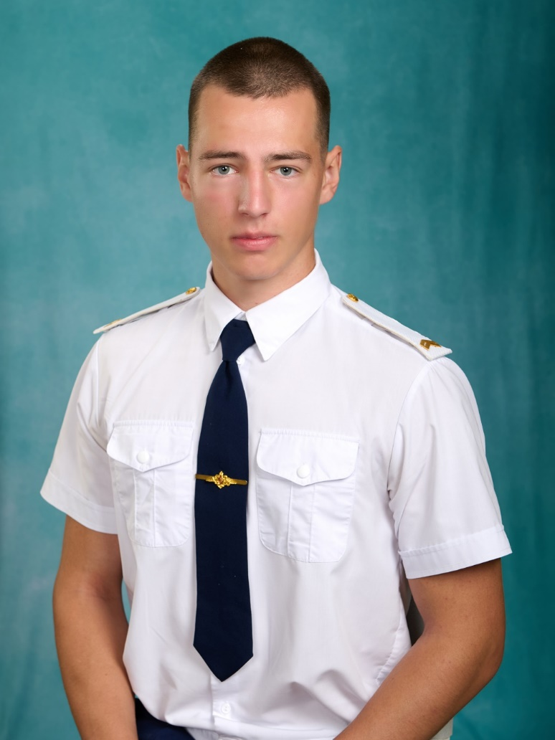
Высторобский
Богдан Александрович
МБОУ СОШ № 11
Дробный
Вадим Александрович

Slide 44
Номинация
«Олимп»

Slide 45
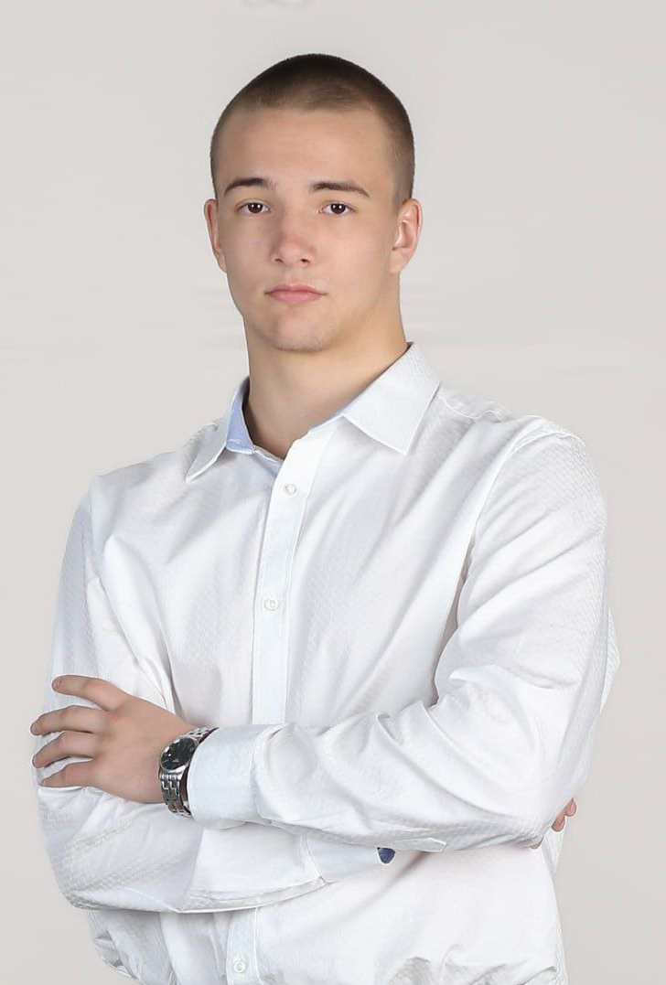
Бурда
Глеб Андреевич
МБУДО СШОР по боксу г. Белгорода
МБОУ СОШ № 45
Листопадов
Сергей Александрович

Slide 46
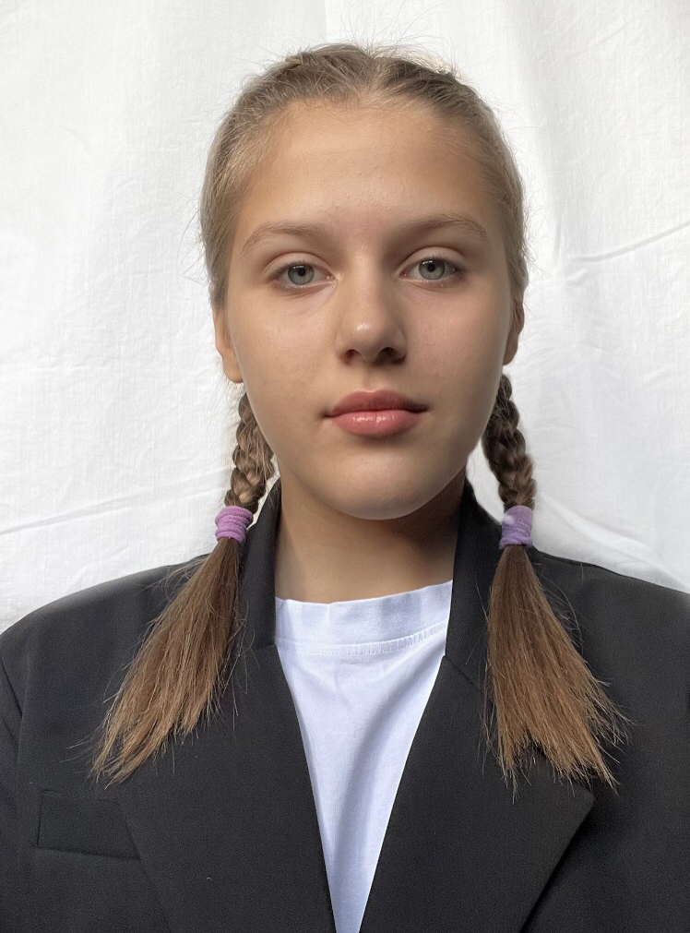
Чернышева
Варвара Максимовна
МБУДО СШ № 2
МБОУ СОШ № 46
Кобзев
Андрей Витальевич

Slide 47
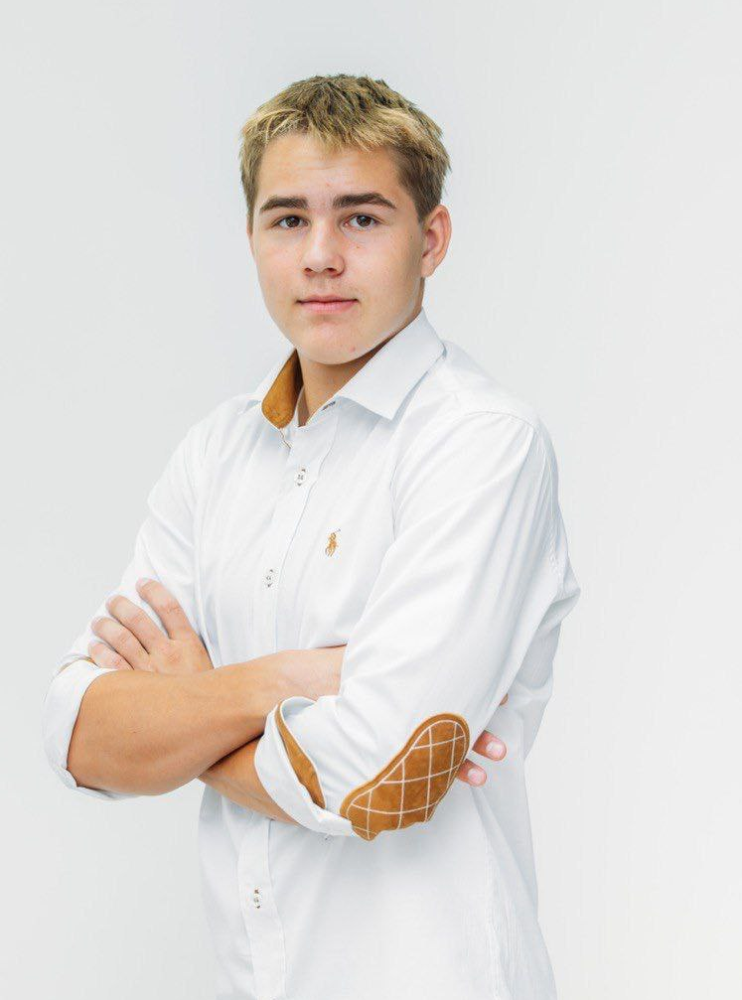
Переверзев
Платон Алексеевич
МАУДО СШОР «Спартак» г. Белгорода
ОГБОУ «Лицей № 9» г. Белгорода
Чеботарский
Андрей Геннадьевич
Кононенко
Людмила Николаевна

Slide 48
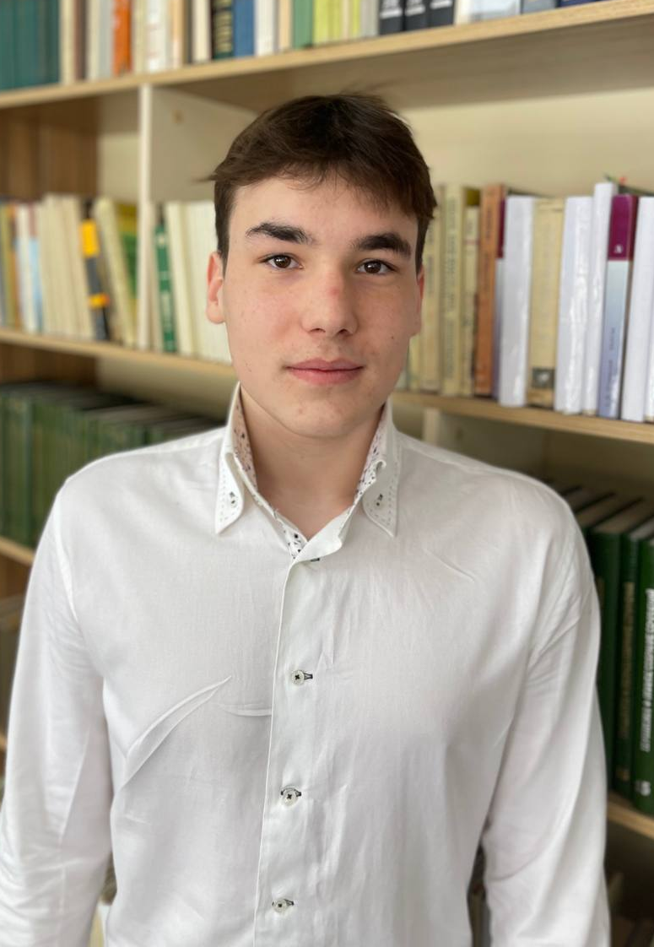
Ярыш
Тимур Андреевич
МБУДО СШОР № 3 г. Белгорода
МБОУ «Лицей № 32»
Горбоконь
Светлана Александровна
Сидельник
Феликс Викторович

Slide 49
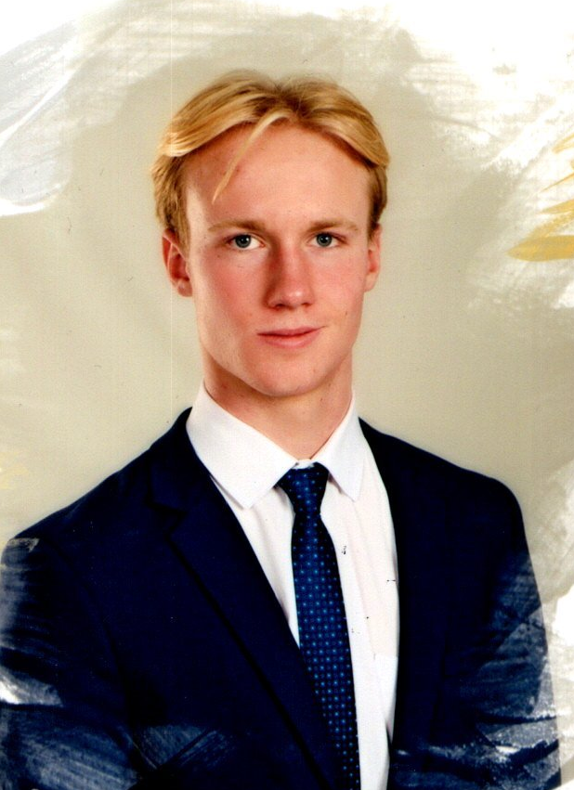
Толмачев
Кирилл Максимович
МБУДО СШ № 1 г. Белгорода
МБОУ «Лицей № 10»
Селюкова
Наталья Васильевна

Slide 50
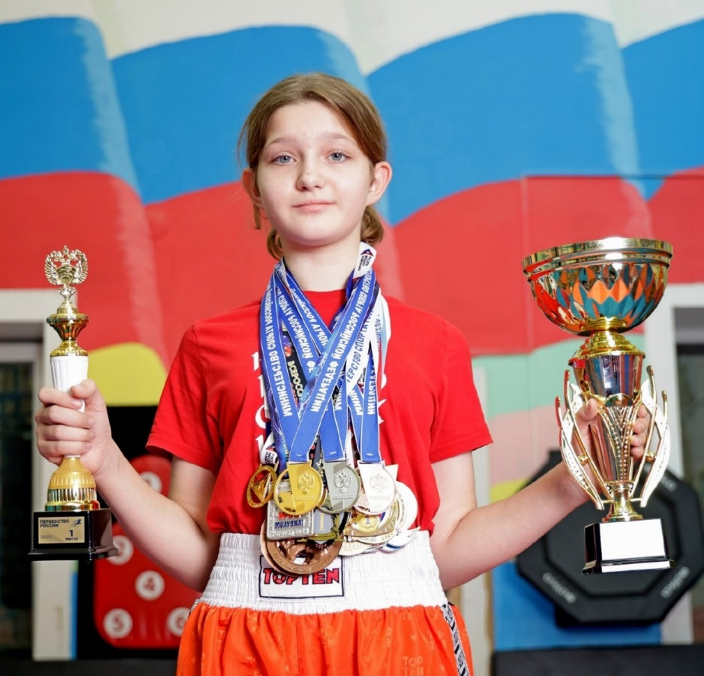
Шкарпеткина
Таисия Дмитриевна
МБУДО СШ № 4
МБОУ СОШ № 21
Потеряхин
Алексей Андреевич

Slide 51
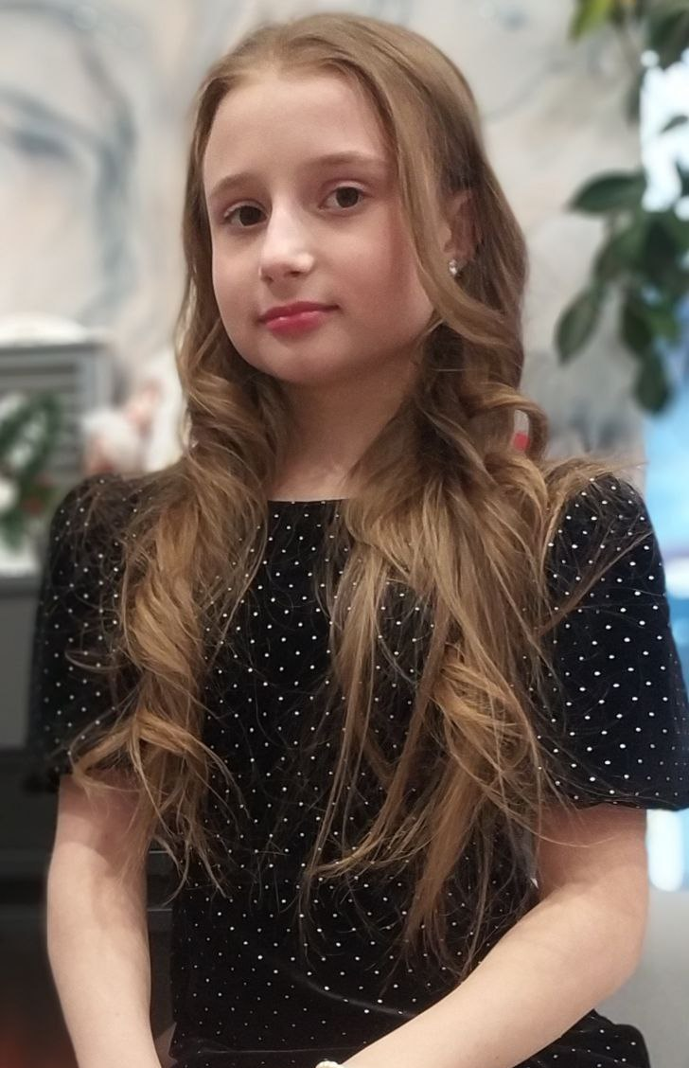
Коробец
Елизавета Артемовна
ГБУ ДО «СШОР № 1 Белгородской области»
МБОУ СОШ № 21
Чиркова
Елена Александровна

Slide 52
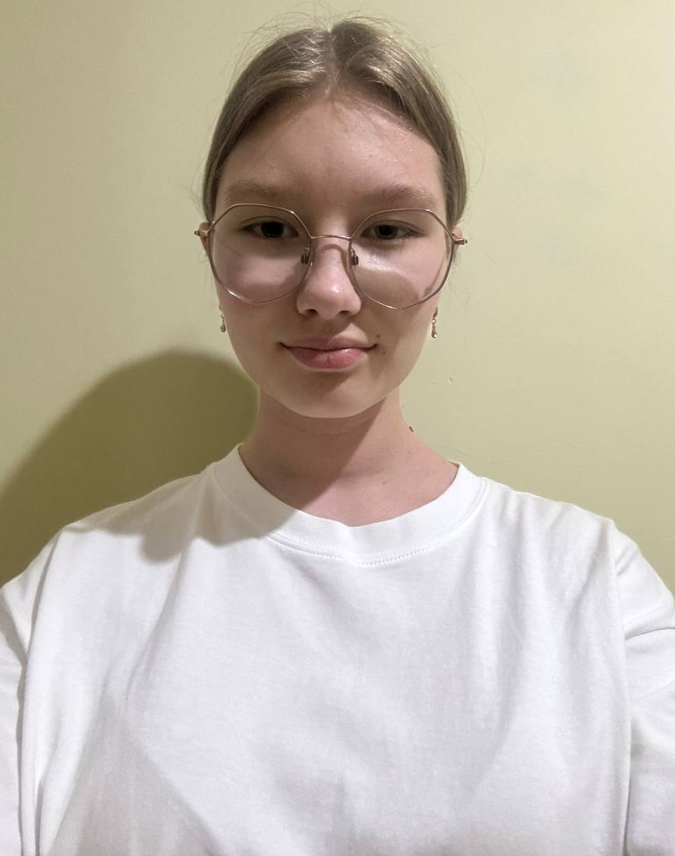
Бычкова
Валерия Сергеевна
МБУДО СШ № 4
МБОУ СОШ № 50
Лычев
Максим Сергеевич

Slide 53
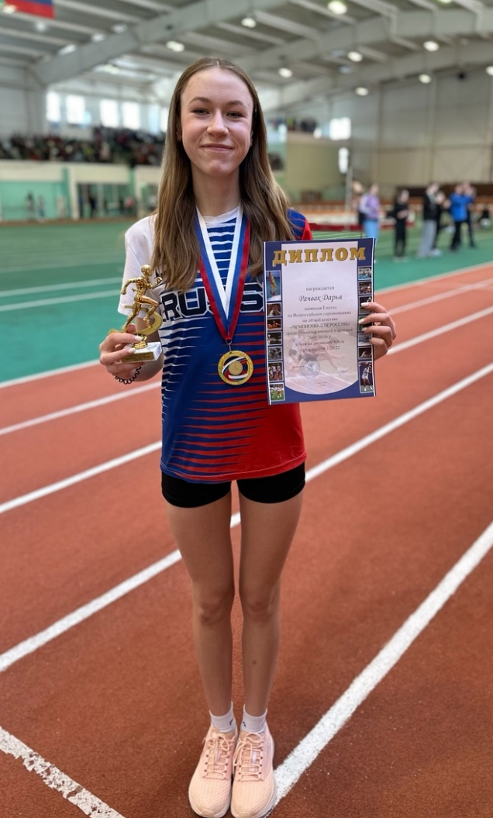
Рачвак
Дарья Юрьевна
МБУДО СШ № 2
МБОУ СОШ № 7
Дубровская
Людмила Александровна

Slide 54
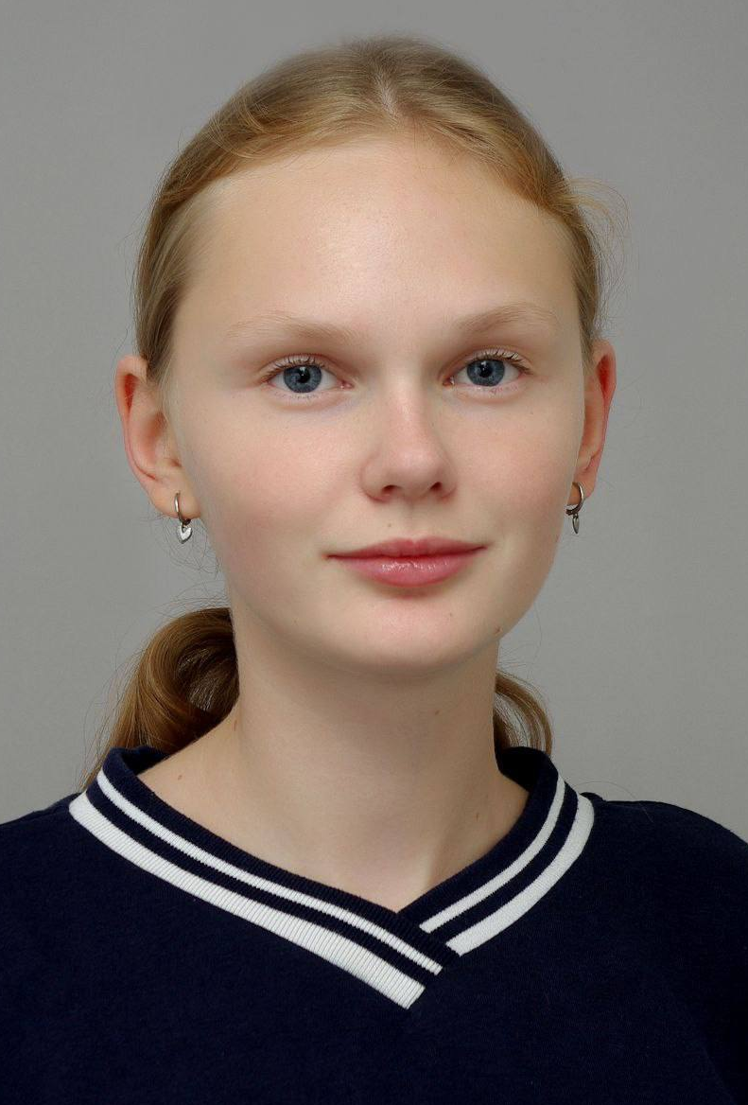
Боева
Мария Александровна
МБУДО СШ № 2
МБОУ СОШ № 21
Кальная
Оксана Викторовна

Slide 55
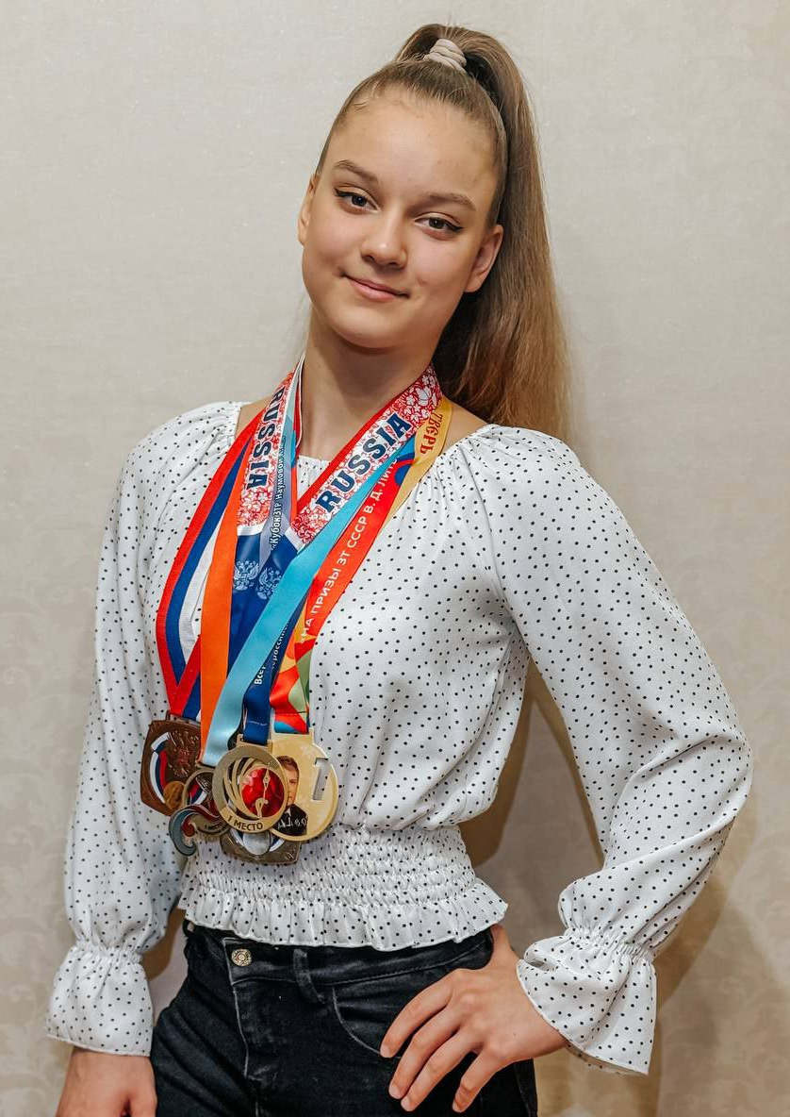
Боровская
Мария Александровна
ОГАУ ДО «СШОР №4 Белгородской области»
МБОУ СОШ № 42
Меденцев
Антон Сергеевич

Slide 56
Волошкин
Олег Андреевич
МБУДО СШ «Турист»
МБОУ СОШ № 40
Жильцов
Алексей Николаевич

Slide 57
Меженина
Юлия Дмитриевна
МБУДО СШОР № 3 г. Белгорода
МБОУ СОШ № 43
Синякова
Юлия Валериевна

Slide 58
Литвинов
Арсений Александрович
МБУДО СШОР № 5 г. Белгорода
МБОУ СОШ № 45
Булгакова
Наталья Александровна

Slide 59
Дущак
Мария Игоревна
МБУДО СШ № 7
МБОУ СОШ № 16
Рябков
Павел Александрович

Slide 60
Лазарева
Алла Ильинична
МБУДО СШ № 6
МАОУ «ЦО № 1»
Сорокин
Александр Анатольевич

Slide 61
Подпоринов
Егор Олегович
ГБУ ДО «СШОР №1 Белгородской области»
МБОУ СОШ № 4
Нагинайлов
Родион Вячеславович

Slide 62
Куткова
Милана Алексеевна
МБУДО СШОР № 8 г. Белгорода
МБОУ «Лицей № 32»
Копиева
Александра Ивановна

Slide 63
Ельникова
Милена Алексеевна
МБУДО СШ № 4
МАОУ «ЦО № 1»
Егоров
Евгений Владимирович

Slide 64
Глебов
Алексей Александрович
ГБУ ДО СШ «ЦАВС Белгородской области «Вершина»
МБОУ «Гимназия № 2»
Крамаровская Татьяна Валентиновна

Slide 65
Торжественная церемония
награждения обладателей
персональной стипендии главы администрации города Белгорода

